Slide 1
파이썬 기초 프로젝트
파이썬 성적 그래프 처리 프로그램
대구소프트웨어고등학교 1학년 1반 제정민

Slide 2
CONTENTS
1
2
3
4
5
프로젝트 개요
구현 설명 - 1
구현 설명 - 2
구현 설명 - 3
평가 : 아쉬운 점

Slide 3
1. 프로젝트 개요
막대 차트, 꺾은선 그래프 중 하나를 선택하여 성적 데이터를 그래프로 보기 쉽게 그려주는 프로그램
(콘솔 창에 성적을 입력하거나 엑셀 파일에 성적을 입력하면 됨.
2) 막대 차트의 경우 과목과 자신의 점수를 입력하고 차트 이름과 막대 차트의 넓이와 색깔을 입력하고 마지막으로 정렬 순서를 결정할 수 있음.
3) 꺾은선 그래프의 경우 과목과 자신, 비교할 대상의 점수를 입력하고 비교할 대상의 이름을 입력하여 섬세하게 비교할 수 있음

Slide 4

1. 프로젝트 개요
PC 환경 : MacOS Mojave 64bit
개발 환경 : PyCharm CE
사용 언어 : Python 3.8
추가 사용한 Python 라이브러리 : Matplotlib (데이터 그래프를 분석해주는 라이브러리) , sys ( 파이썬 인터프리터를 제어하게 도와주는 라이브러리)

Slide 5
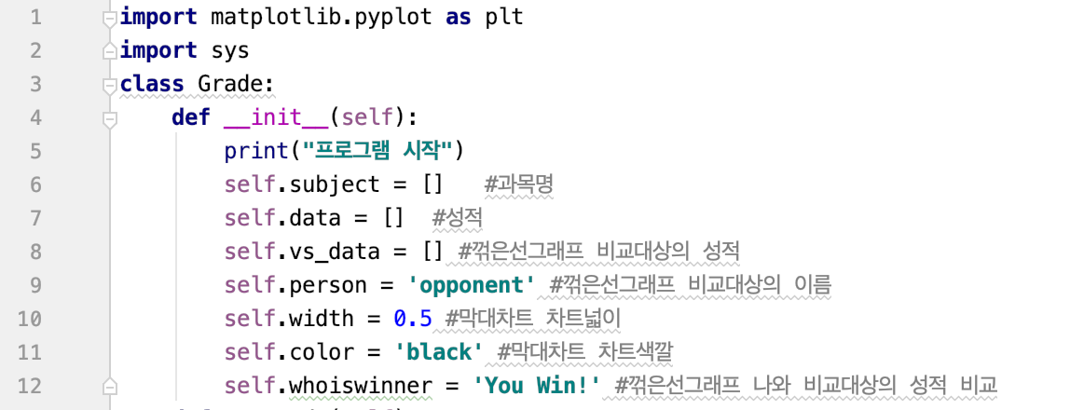
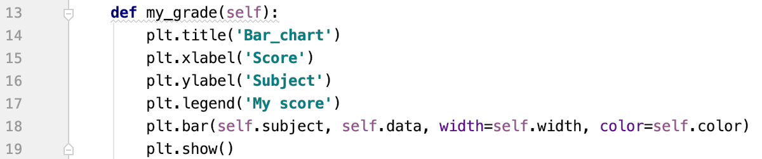
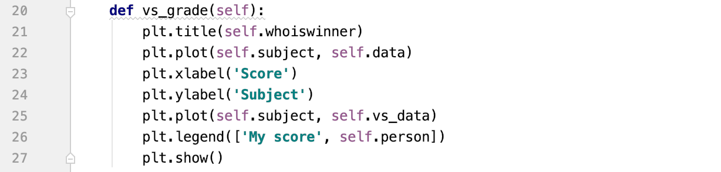
2. 구현 설명 - 1
Grade 클래스의 init 메소드에서 인스턴스 객체 선언
막대 차트를 그리는 메소드
꺾은선그래프를 그리는 메소드

Slide 6
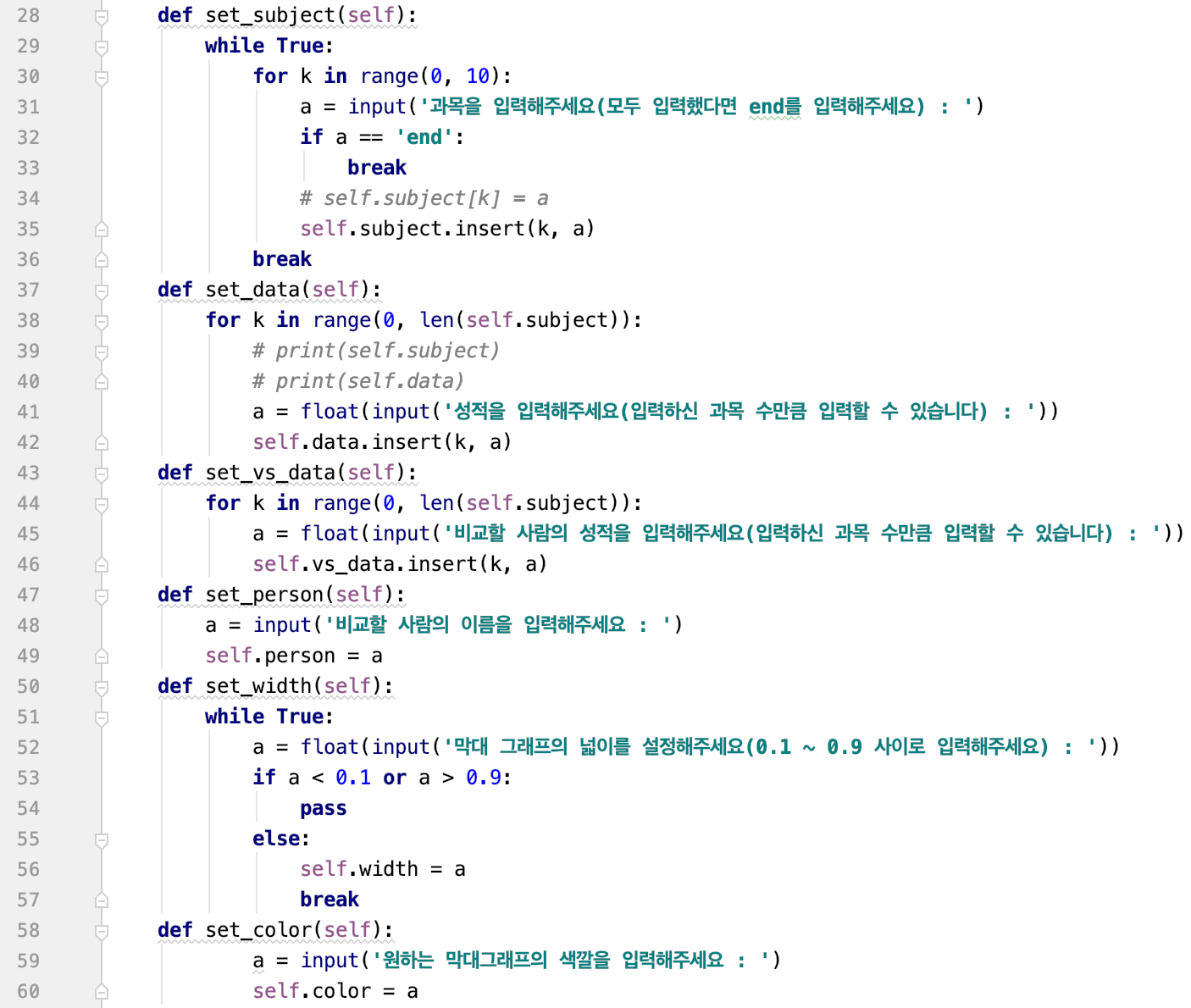
2. 구현 설명 - 2
입력에 따라 인스턴스값을 수정하는 메서드들

Slide 7
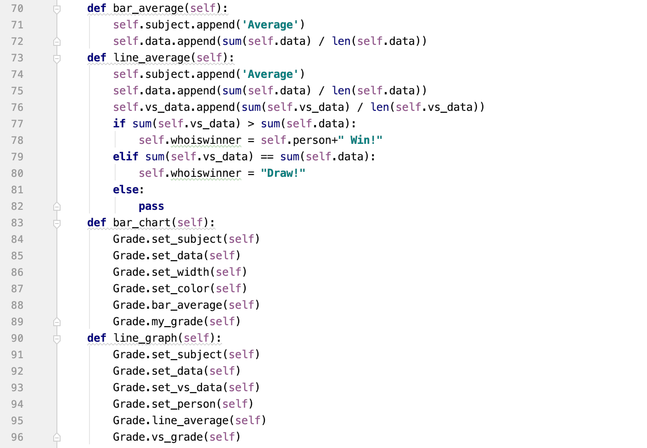
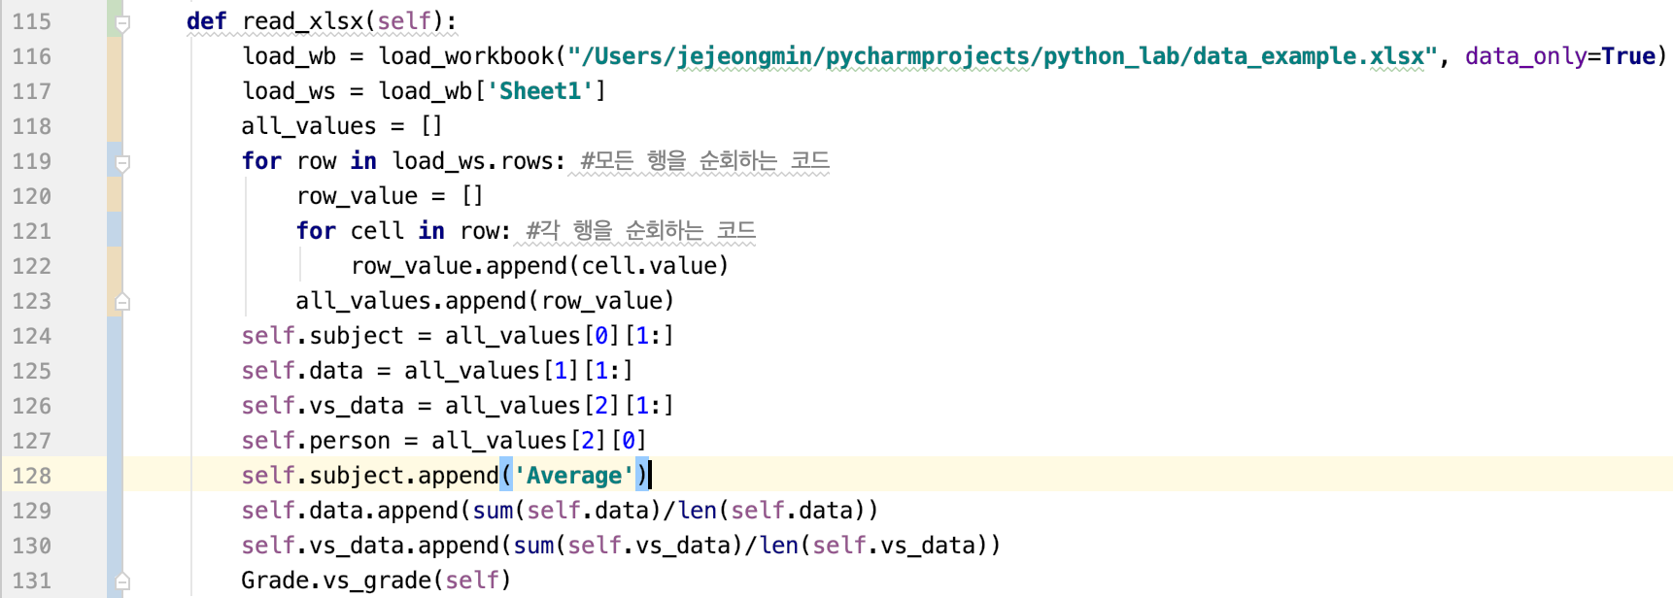
2. 구현 설명 - 3
Bar_average, bar_chart = 막대 차트에서 성적 평균을 구하고 막대 차트의 내용을 하나하나 조립하는 메서드
Line_average, line_graph = 꺾은선 그래프에서 성적 평균을 구하고 꺾은선 그래프의 내용을 하나하나 조립하는 메서드
Read_xlsx = 엑셀 파일을 읽어와 그에 맞는 꺾은선 그래프를 그려주는 메서드

Slide 8
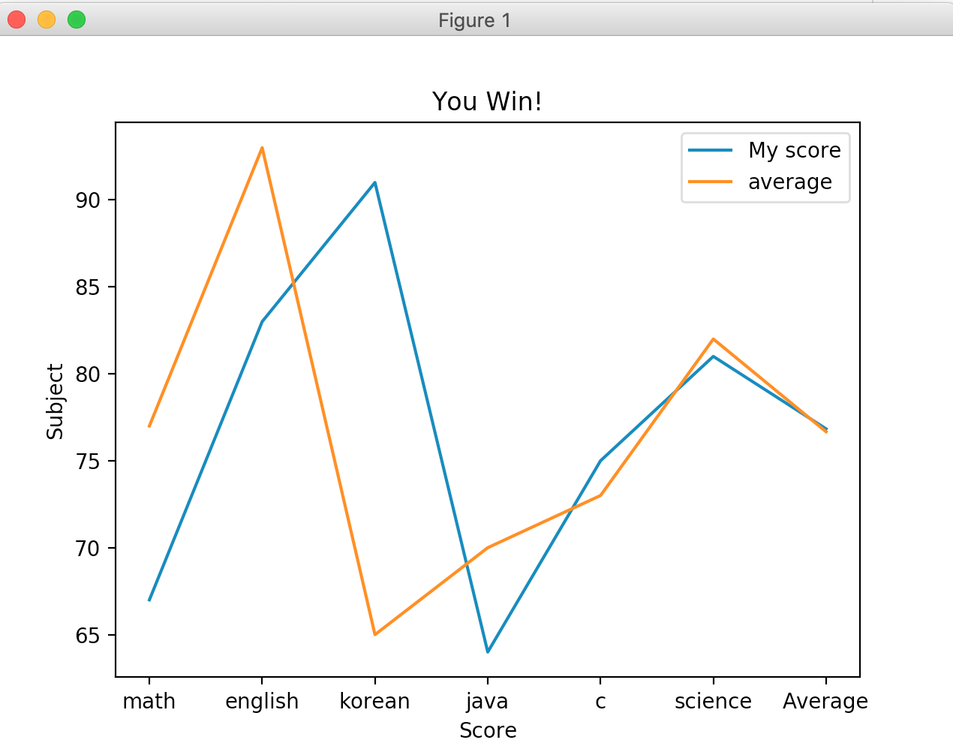
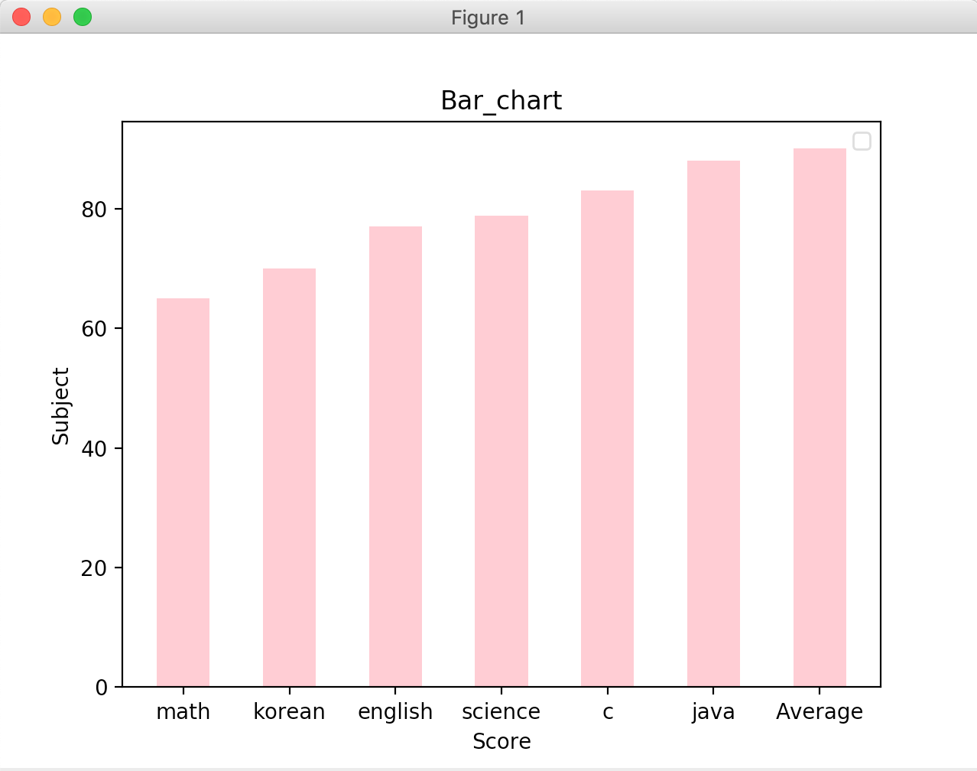
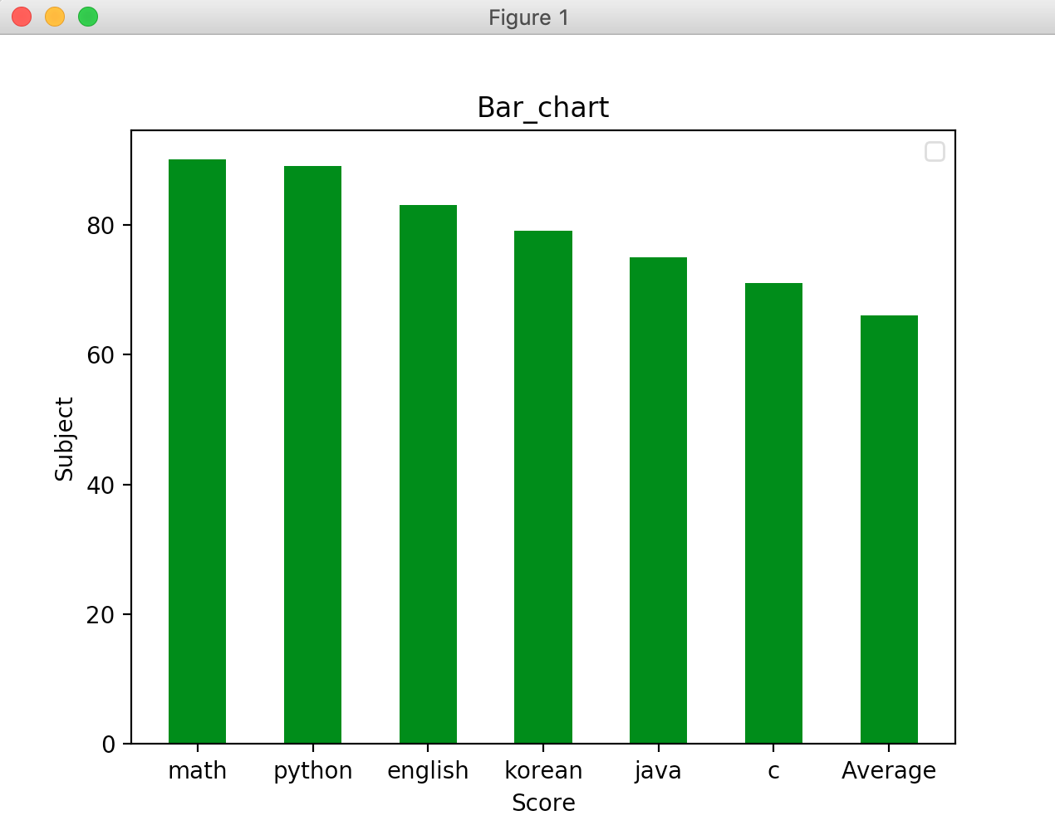
구현 사진

Slide 9
5. 평가 - 아쉬운 점(예시)
1) 데이터 크롤링을 못했던 점
아직 Python으로 크롤링 프로그램을 만들어 본 경험이 없지만 다른 언어로 자주 만들어봤기 때문에 다음에는 크롤링해온 데이터를 바탕으로 그래프를 통해 데이터 분석을 해보고 싶다
아직 Python을 입문한 지 별로 되지 않아 이번 1학년 겨울방학을 통해 빅데이터와 인공지능 쪽을 열심히 공부하여 사용해보고 싶다.
2) 머신러닝, 딥러닝을 사용하지 못한 점

Slide 10
감사합니다

